Slide 1
ὀψίζω Suite
Herramienta DEI para microempresas para
comunicación inclusiva
Socio del autor: Soluciones Web de Internet
Diversidad e inclusión en la microempresa
2022-1-IT01-KA220-VET-000088750
https://opsizo.eu/index.php
El apoyo de la Comisión Europea a la producción de esta publicación no constituye una aprobación de los contenidos, que reflejan únicamente los puntos de vista de los autores, y la Comisión no puede ser considerada responsable del uso que pueda hacerse de la información contenida en ella.
Descripción legal — Licencias Creative Commons: Los materiales publicados en el sitio web del proyecto Opsizo están clasificados como Recursos Educativos Abiertos (REA) y pueden ser libremente (sin permiso de sus creadores): descargado, utilizado, reutilizado, copiado, adaptado y compartido por los usuarios, con información sobre la fuente de su origen.

Slide 2
Objetivos y metas
Al final de este módulo, serás capaz de:
01 Reconocer imágenes estereotipadas
02 Tener claro que las imágenes que elijas utilizar en la comunicación de los materiales no refuerzan los estereotipos de género.
03 Elegir colores e imágenes neutrales con respecto al género en el sitio web de una empresa/imágenes corporativas
04 Detectar correos electrónicos sesgados
El apoyo de la Comisión Europea a la producción de esta publicación no constituye una aprobación de los contenidos, que reflejan únicamente los puntos de vista de los autores, y la Comisión no puede ser considerada responsable del uso que pueda hacerse de la información contenida en ella.

Slide 3
Unidad 1
Cómo las imágenes pueden cambiar el mundo
Los contenidos están inspirados en las «Imágenes que pueden cambiar el mundo» — Una guía para la comunicación igualitaria de Tomas Gunnarsson, ‘The Gender Photographer’
https://www.genusfotografen.se/language/en/home-2/
El apoyo de la Comisión Europea a la producción de esta publicación no constituye una aprobación de los contenidos, que reflejan únicamente los puntos de vista de los autores, y la Comisión no puede ser considerada responsable del uso que pueda hacerse de la información contenida en ella.

Slide 4
Unidad 1
Cómo las imágenes pueden cambiar el mundo
Elegir colores e imágenes neutrales de género para tu sitio web corporativo es un paso importante en la promoción de la inclusión y la diversidad. Estas son algunas pautas a considerar:
Accesibilidad del color — Diseño Web
En el contexto del diseño web y el contenido digital, hay un énfasis en la accesibilidad del color. El uso de combinaciones de colores que proporcionen suficiente contraste es importante para garantizar que las personas con discapacidades visuales puedan acceder y comprender el contenido. Los colores pueden tener significados culturales, simbólicos o emocionales que pueden afectar la forma en que se usan y se perciben. Por ejemplo, algunos colores pueden estar asociados con ciertas prácticas culturales o religiosas. El uso de ciertos colores en ciertos contextos puede considerarse ofensivo o insensible, lo que lleva a posibles consecuencias legales y reputacionales.
El apoyo de la Comisión Europea a la producción de esta publicación no constituye una aprobación de los contenidos, que reflejan únicamente los puntos de vista de los autores, y la Comisión no puede ser considerada responsable del uso que pueda hacerse de la información contenida en ella.

Slide 5
Unidad 1
Cómo las imágenes pueden cambiar el mundo
Accesibilidad del color — Diseño Web
El color rojo evoca dinamismo.
El color naranja expresa energía, amistad, optimismo y acción.
El color amarillo expresa energía, calidez, alegría, estímulo a la acción e implicación... ¡sin embargo, apenas es visible en un fondo blanco!
El color verde: estabilidad y renovación, naturaleza.
El color azul: se asocia con un sentido de confianza, seguridad, tranquilidad
El color negro: por excelencia representa poder.
El color gris: neutralidad.
El apoyo de la Comisión Europea a la producción de esta publicación no constituye una aprobación de los contenidos, que reflejan únicamente los puntos de vista de los autores, y la Comisión no puede ser considerada responsable del uso que pueda hacerse de la información contenida en ella.

Slide 6
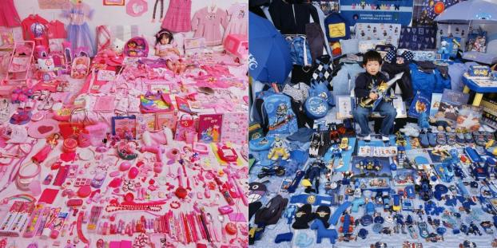
Unidad 1
Cómo las imágenes pueden cambiar el mundo
Evita usar colores estereotipados
Los colores a menudo están conectados arbitrariamente a un género, como el rosa para las mujeres y el azul para los hombres. Al diseñar materiales de comunicación,comprueba los colores que has utilizado y no utilices el color como abreviatura para el género.
El apoyo de la Comisión Europea a la producción de esta publicación no constituye una aprobación de los contenidos, que reflejan únicamente los puntos de vista de los autores, y la Comisión no puede ser considerada responsable del uso que pueda hacerse de la información contenida en ella.

Slide 7
Unidad 1
Cómo las imágenes pueden cambiar el mundo
2. Imágenes- Diseño Web
Cuando se hacen bien, las imágenes pueden incluir y reflejar a todas las personas, no solo a las que encajan en la norma en la sociedad. Y las imágenes pueden hacer cosquillas a nuestra imaginación cuando se trata de lo que podemos hacer con nuestras vidas y en quién podemos convertirnos.
Analicemos la imagen de la página de inicio de Opsizo en la plataforma OER
Diferentes colores de piel, raza, género,
En un lugar de trabajo, independientemente de a quién ames, de qué color sea tu piel, en qué dios crees, cómo funciona tu cuerpo o cerebro, qué genitales tienes, si eres joven o mayor, mereces serlo. Ser una persona vista, escuchada y respetada.
El apoyo de la Comisión Europea a la producción de esta publicación no constituye una aprobación de los contenidos, que reflejan únicamente los puntos de vista de los autores, y la Comisión no puede ser considerada responsable del uso que pueda hacerse de la información contenida en ella.

Slide 8
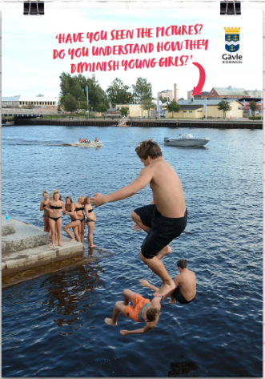
Unidad 1
Cómo las imágenes pueden cambiar el mundo
2. Un mundo donde los hombres y las mujeres miran
Analiza la foto y echa un vistazo a quién es una persona pasiva, observadora, admiradora y quién es activa, valiente y exhibicionista
Chicas mirando
Un grupo de chicos se lanzan al agua del puerto de Gävle (Suecia)
El apoyo de la Comisión Europea a la producción de esta publicación no constituye una aprobación de los contenidos, que reflejan únicamente los puntos de vista de los autores, y la Comisión no puede ser considerada responsable del uso que pueda hacerse de la información contenida en ella.

Slide 9
Unidad 1
Cómo las imágenes pueden cambiar el mundo
3. Las imágenes afectan la forma en que nos vemos unas personas a otras
Cuando perteneces a aquellas personas que encajan en la norma en la sociedad, puedes sin ninguna dificultad mirar a tu alrededor y encontrar personas que se parezcan a ti, en películas, programas de entrevistas, periódicos y catálogos de muebles. Es posible que ni siquiera seas consciente de que para algunas personas, los medios de comunicación no son un espejo.
Las imágenes — o la ausencia de imágenes — afectan cómo nos vemos unas personas a otras, y a nosotros/as mismos/as. Cuando algunas personas son invisibles en los medios de comunicación, cuando sus voces e historias nunca se escuchan, queda un vacío por llenar de prejuicios y estereotipos.
El apoyo de la Comisión Europea a la producción de esta publicación no constituye una aprobación de los contenidos, que reflejan únicamente los puntos de vista de los autores, y la Comisión no puede ser considerada responsable del uso que pueda hacerse de la información contenida en ella.

Slide 10
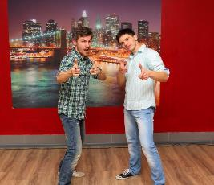
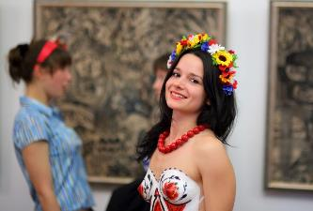
Unidad 1
Cómo las imágenes pueden cambiar el mundo
4. Normas generales en fotografías
Tomas Gunnarsson, ‘The Gender Photographer’ reflexiona sobre cómo
[...] «a menudo los hombres son fotografiados desde abajo; un ángulo de cámara que los hace parecer más grandes, más importantes, superiores (para ti, ya que el espectador «mira hacia arriba» a la persona). | Para las mujeres, el cliché es lo contrario: son fotografiadas desde arriba; un ángulo que los hace parecer más pequeños, más lindos y menos amenazantes. para las mujeres, hay una regla especial que tienes que seguir cada vez que te tomen una foto: sonríe.
«Hombres» por ser creador está licenciado bajo CC BY 2.0.
«Una noche en musa» por ser creador está licenciado bajo CC BY 2.0.
El apoyo de la Comisión Europea a la producción de esta publicación no constituye una aprobación de los contenidos, que reflejan únicamente los puntos de vista de los autores, y la Comisión no puede ser considerada responsable del uso que pueda hacerse de la información contenida en ella.

Slide 11
Unidad 1
Cómo las imágenes pueden cambiar el mundo
4. Normas generales en fotografías
Tomas Gunnarsson, ‘The Gender Photographer’ reflexiona sobre cómo
Como mujer, se supone que debes parecer amigable, accesible y angelical, irradiando calidez. Esto consolida la norma de que el papel de una mujer es complacer. También la causa de que las mujeres no sonrían se debe a — que podrían estar concentradas en algo importante, o tener una ‘cara de perra en reposo’ cuando sus músculos faciales están relajados — y se interpreten como enojado u hostil.
Hombres con la misma expresión,
por otro lado, se interpretan como serios y determinados.
La solución es simple: solo permite que el contexto, en lugar del género de una persona, decida si se ven felices o no.
CONSEJOS RÁPIDOS
El apoyo de la Comisión Europea a la producción de esta publicación no constituye una aprobación de los contenidos, que reflejan únicamente los puntos de vista de los autores, y la Comisión no puede ser considerada responsable del uso que pueda hacerse de la información contenida en ella.

Slide 12
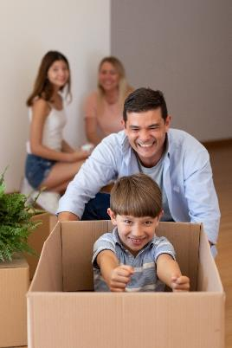
Unidad 1
Cómo las imágenes pueden cambiar el mundo
Compara las dos fotos.
¿Se puede hacer un simple análisis de género y detectar cualquier diferencia?
El apoyo de la Comisión Europea a la producción de esta publicación no constituye una aprobación de los contenidos, que reflejan únicamente los puntos de vista de los autores, y la Comisión no puede ser considerada responsable del uso que pueda hacerse de la información contenida en ella.

Slide 13
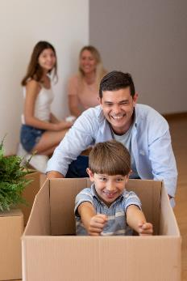
Unidad 1
Cómo las imágenes pueden cambiar el mundo
Algunas reflexiones
Tanto mamá como papá están activos, en la misma línea, jugando con los/as niños/as
Mamá e hija sentadas y admirando/papá e hijo activos, jugando
El apoyo de la Comisión Europea a la producción de esta publicación no constituye una aprobación de los contenidos, que reflejan únicamente los puntos de vista de los autores, y la Comisión no puede ser considerada responsable del uso que pueda hacerse de la información contenida en ella.

Slide 14
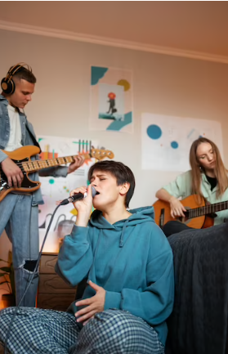
Unidad 1
Título de la Sección
Compara las dos fotos.
¿Se puede hacer un simple análisis de género y detectar cualquier diferencia?
El apoyo de la Comisión Europea a la producción de esta publicación no constituye una aprobación de los contenidos, que reflejan únicamente los puntos de vista de los autores, y la Comisión no puede ser considerada responsable del uso que pueda hacerse de la información contenida en ella.

Slide 15
Unidad 1
Cómo las imágenes pueden cambiar el mundo
Algunas reflexiones
Un chico tocando
Una chica cocinando
Chicos y chicas tocando y cantando
El apoyo de la Comisión Europea a la producción de esta publicación no constituye una aprobación de los contenidos, que reflejan únicamente los puntos de vista de los autores, y la Comisión no puede ser considerada responsable del uso que pueda hacerse de la información contenida en ella.

Slide 16
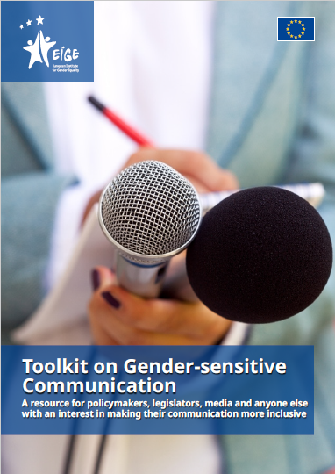
Unidad 2
Cómo detectar el correo electrónico sesgado
Los contenidos están inspirados en el «kit de herramientas sobre comunicación sensible al género».
- Un recurso para los/as responsables políticos, los/as legisladores/as, los medios de comunicación y cualquier otra persona interesada en hacer que su comunicación sea más inclusiva»
(Instituto Europeo de la Igualdad de Género)
El apoyo de la Comisión Europea a la producción de esta publicación no constituye una aprobación de los contenidos, que reflejan únicamente los puntos de vista de los autores, y la Comisión no puede ser considerada responsable del uso que pueda hacerse de la información contenida en ella.

Slide 17
Unidad 2
Cómo detectar el correo electrónico sesgado
2.1 Uso de «él» para referirse a personas desconocidas
Los sustantivos y adjetivos de género utilizados para denotar experiencias genéricas nos animan a ver el mundo como principalmente relevante para los hombres. La palabra «hecho por el hombre» equipara la palabra «hombre» con «humana». El término «cartero» sugiere que todos los trabajadores postales son hombres. En una sociedad con igualdad de género es importante utilizar un lenguaje que reconozca que estos puestos pueden ser ocupados por mujeres o hombres.
Los sustantivos y adjetivos de género deben evitarse y sustituirse por términos neutrales en cuanto al género. Lenguajegénero Mejor lenguaje
Lenguaje discriminatorio por motivos de género | Mejor lenguaje
Hombre en la calle | Persona promedio
Cada hombre por sí mismo | Cada persona por sí misma
Los hombres | La humanidad
A un hombre | Cada persona
El apoyo de la Comisión Europea a la producción de esta publicación no constituye una aprobación de los contenidos, que reflejan únicamente los puntos de vista de los autores, y la Comisión no puede ser considerada responsable del uso que pueda hacerse de la información contenida en ella.

Slide 18
Unidad 2
Cómo detectar el correo electrónico sesgado
2.1 Adjetivos comunes que llevan una connotación de género ylenguajealternativa
Adjetivos de género | Alternativas
Mandona o insistente | Asertiva
Emocional u hormonal | Apasionada, entusiasta, empática
Frígida (sin equivalente masculino) | Falta de capacidad de respuesta sexual
Suelta (sin equivalente masculino) | Tener confianza sexual
El apoyo de la Comisión Europea a la producción de esta publicación no constituye una aprobación de los contenidos, que reflejan únicamente los puntos de vista de los autores, y la Comisión no puede ser considerada responsable del uso que pueda hacerse de la información contenida en ella.

Slide 19
Unidad 2
Cómo detectar el correo electrónico sesgado
2.1 Expresión común que lleva una connotación de género ylenguajealternativa
Expresión de género | Alternativas
Maestro de ceremonias | Anfitrión
El padrino para el trabajo | Mejor candidato para el trabajo/Mejor mujer-hombre para el trabajo
Hora-hombre | Hora del personal
Mente maestra | Creador/a
El apoyo de la Comisión Europea a la producción de esta publicación no constituye una aprobación de los contenidos, que reflejan únicamente los puntos de vista de los autores, y la Comisión no puede ser considerada responsable del uso que pueda hacerse de la información contenida en ella.

Slide 20
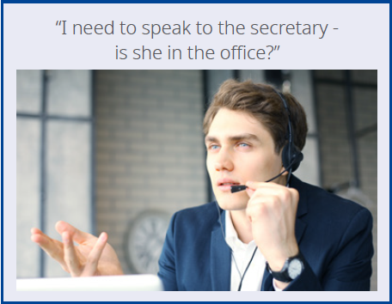
Unidad 2
Cómo detectar el correo electrónico sesgado
Las profesiones y ocupaciones suelen estar estereotipadas de género. Ten especial cuidado para evitar estereotipos al hablar de las ocupaciones de las personas.
Necesito hablar con la secretaria, ¿ está ella en la oficina?
CONSEJOS RÁPIDOS
Las profesiones y ocupaciones suelen estar estereotipadas de género. Ten especial cuidado para evitar estereotipos al hablar de las ocupaciones de las personas.
El apoyo de la Comisión Europea a la producción de esta publicación no constituye una aprobación de los contenidos, que reflejan únicamente los puntos de vista de los autores, y la Comisión no puede ser considerada responsable del uso que pueda hacerse de la información contenida en ella.

Slide 21
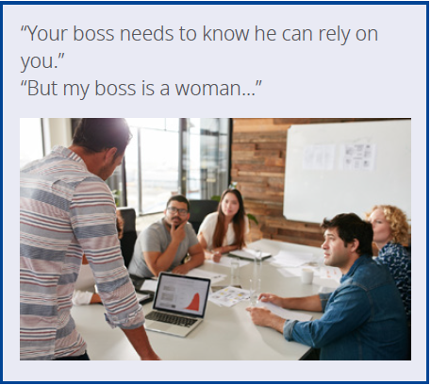
Unidad 2
Cómo detectar el correo electrónico sesgado
CONSEJOS RÁPIDOS
No confíes en «el/él/hombre» cuando se habla de una persona en abstracto — esto excluye a las mujeres de la conversación.
El apoyo de la Comisión Europea a la producción de esta publicación no constituye una aprobación de los contenidos, que reflejan únicamente los puntos de vista de los autores, y la Comisión no puede ser considerada responsable del uso que pueda hacerse de la información contenida en ella.

Slide 22
Unidad 2
Cómo detectar el correo electrónico sesgado
Lee un extracto de los correos electrónicos. Extracto 1
¿Cuántos casos de lenguaje discriminatorio de género contaron?
Consejos: Nombrar convenciones, títulos y cómo referirse a personas/Palabra o jerarquía de frases/Afijos diminutivos/Términos para mujeres
Extracto 1:
Toda persona tiene derecho a elegir a su empleador y a entrar en el trabajo de su voluntad propia, suponiendo que cumpla los criterios de cualificación necesarios y se considere apto para el trabajo por el empleador en cuestión. El gobierno no interferirá con este derecho, excepto en los casos en que el individuo en cuestión
El apoyo de la Comisión Europea a la producción de esta publicación no constituye una aprobación de los contenidos, que reflejan únicamente los puntos de vista de los autores, y la Comisión no puede ser considerada responsable del uso que pueda hacerse de la información contenida en ella.

Slide 23
Unidad 2
Cómo detectar el correo electrónico sesgado
Lee un extracto de los correos electrónicos. Extracto 2
¿Cuántos casos de lenguaje discriminatorio de género contaron?
Consejos: Nombrar convenciones, títulos y cómo referirse a personas/Palabra o jerarquía de frases/Afijos diminutivos/Términos para mujeres
Extracto 2:
Cada persona candidata debe presentar su solicitud antes del lunes 12 de diciembre a las 12.00 horas. Para obtener más información, consulte la aplicación completa.
El apoyo de la Comisión Europea a la producción de esta publicación no constituye una aprobación de los contenidos, que reflejan únicamente los puntos de vista de los autores, y la Comisión no puede ser considerada responsable del uso que pueda hacerse de la información contenida en ella.

Slide 24
GRACIAS
Continúa tu formación en: https://opsizo.eu/index.php
El apoyo de la Comisión Europea a la producción de esta publicación no constituye una aprobación de los contenidos, que reflejan únicamente los puntos de vista de los autores, y la Comisión no puede ser considerada responsable del uso que pueda hacerse de la información contenida en ella.
Descripción legal — Licencias Creative Commons: Los materiales publicados en el sitio web del proyecto Opsizo están clasificados como Recursos Educativos Abiertos (REA) y pueden ser libremente (sin permiso de sus creadores): descargado, utilizado, reutilizado, copiado, adaptado y compartido por los usuarios, con información sobre la fuente de su origen.

